Slide 1
Cells loading
Eric Vigeolas Jan 14th 2020

Slide 2
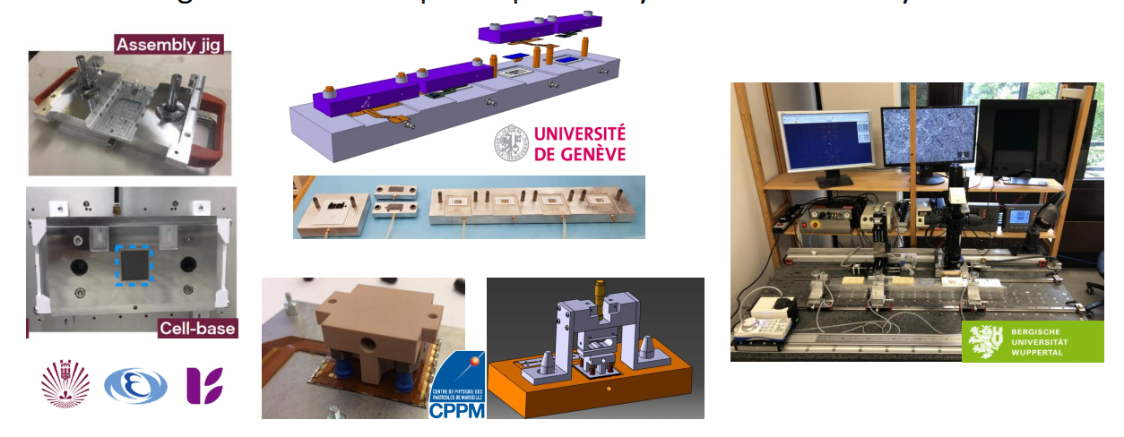
Cells loading
Avec 8 mois de retard nous venons de livrer 7 cellules loadées avec des heaters
Ces cellules seront utilisées pour comparer les performances thermiques des sites de loading (Wuppertal, Unige, KEK et le CPPM), ainsi que les différentes techniques de loading

Slide 3
Loading au CPPM
Contrairement aux autres sites, nous avons décidé de coller les modules avec la colle E707RT, et non avec la Stycast qui nous a posée beaucoup de problèmes dans le passé.
C’est un risque, car si les résultats thermiques ne sont pas bons comparé au autres sites, nous disqualifions et l’outillage et la colle. Dans le cas contraire c’est tout bénéfice
Des échantillons de colle E707RT ont été livrés au CERN pour effectuer les essais de résistance aux radiations

Slide 4
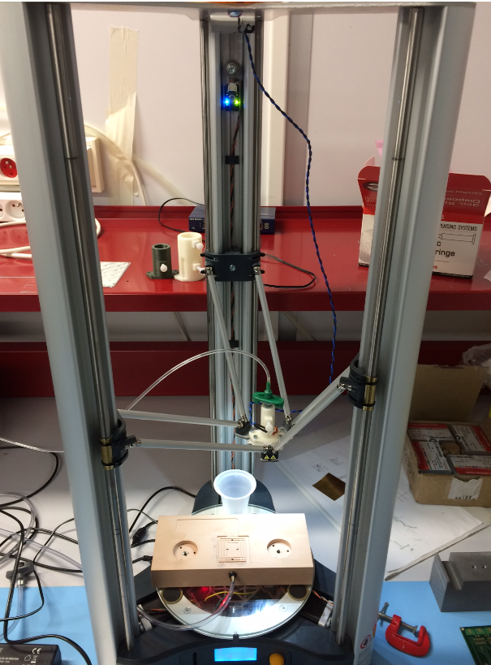
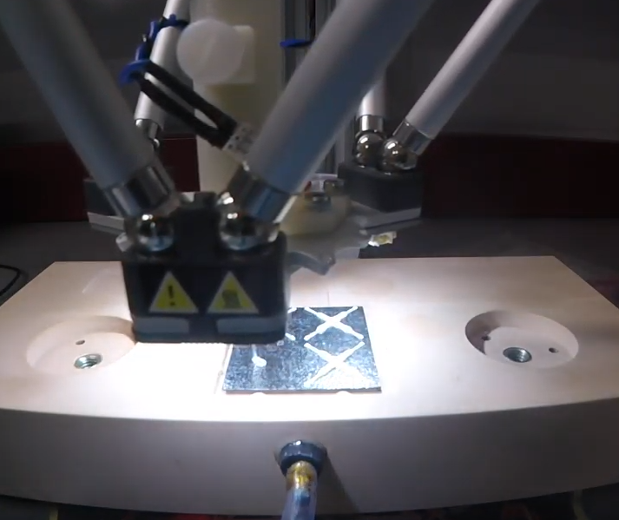
L outillage CPPM
Le dépôt de colle se fait avec une imprimante 3D → Durant le loading des heaters le dépôt de colle a parfaitement fonctionné → nous devons développer un plateau pour transférer les cellule de l’outillage de loading à l’outillage de dépôts de colle sans perte de précision (actuellement opération faite à la main → peu pratique)

Slide 5
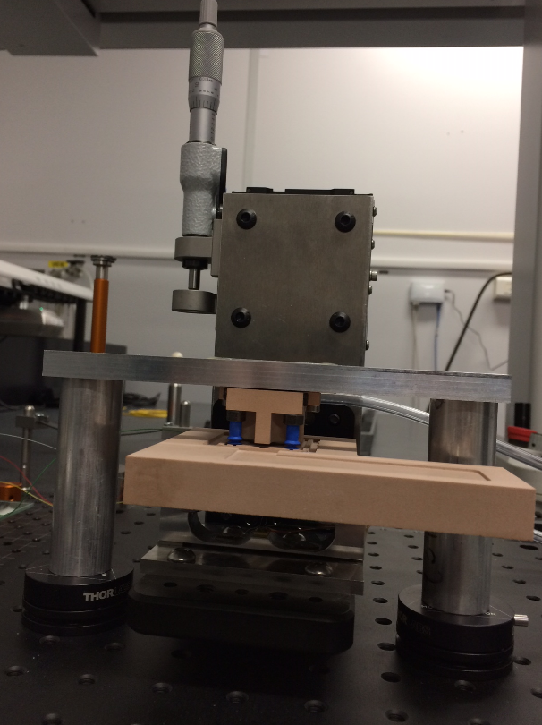
L outillage CPPM
L outillage de dépôt des modules a été upgradé pour corrigé les problèmes que nous avons rencontré avec la première version
Ajout d un vernier numérique pour un réglage précis de l’épaisseur de colle
Capteur de force placé coté cellule (simplification du bridge)
Précision améliorée par l’ajout d’un positionnement cinématique
Possibilité de mesurer sous la MMT la position du module pendant le processus de montage

Slide 6
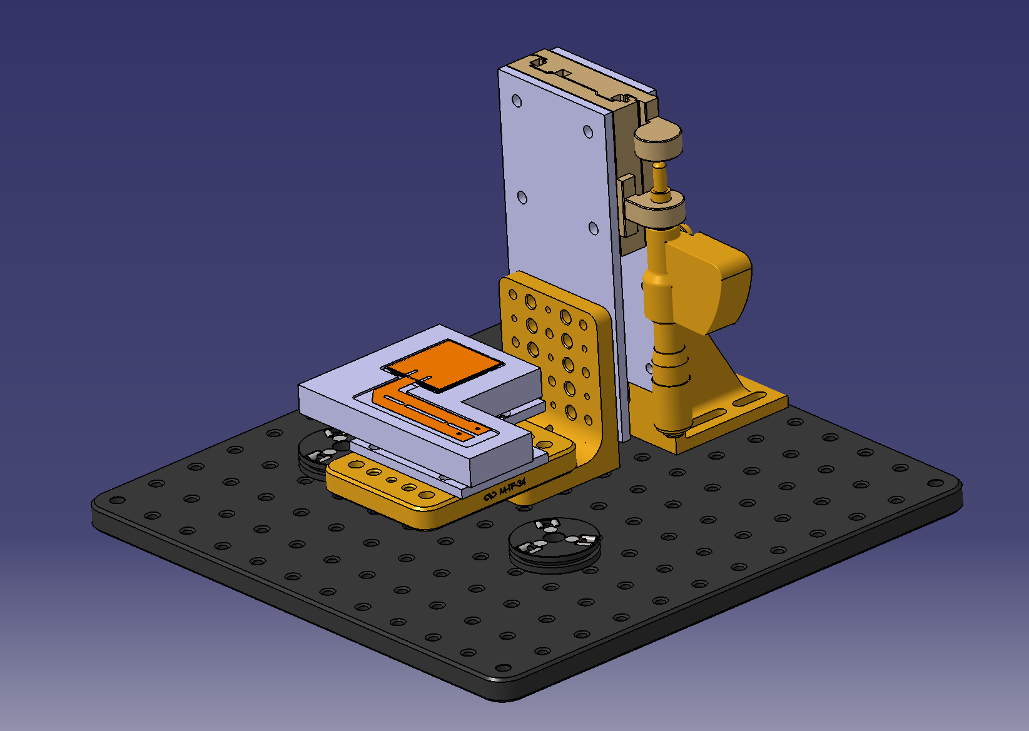
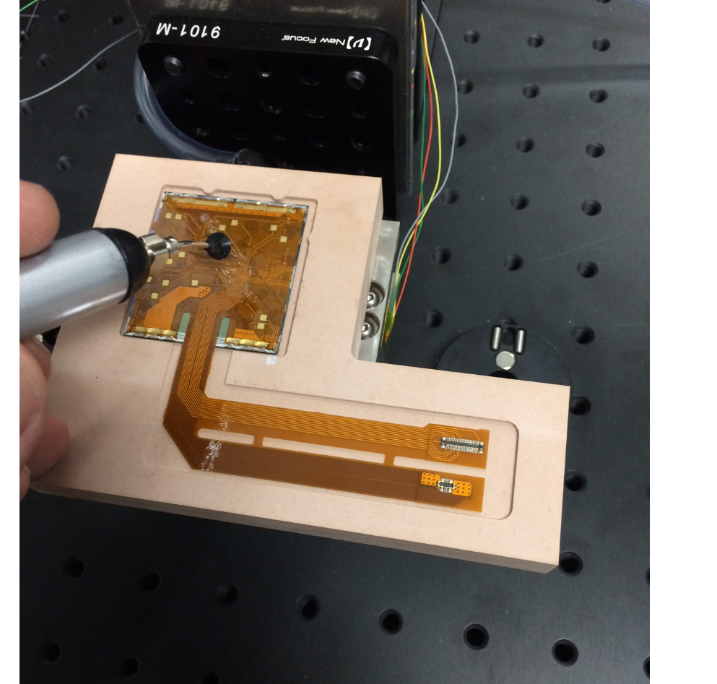
Procédure de Loading
Le bridge est retiré de l’outillage
Placement du molule en contact avec les plots d’alignement
Contrôle de la position avec la MMT (Camera)
Activation de l’aspiration sur le plateau
Descente du plateau au maximum de la course de la table verticale
NB: Actions QC possibles→
Mesurer la planéité du Module
Mesure de la position du module
Mesure du poids du module
Inspection visuelle (éventuellement avec la camera)
Noter l identifiant du module

Slide 7
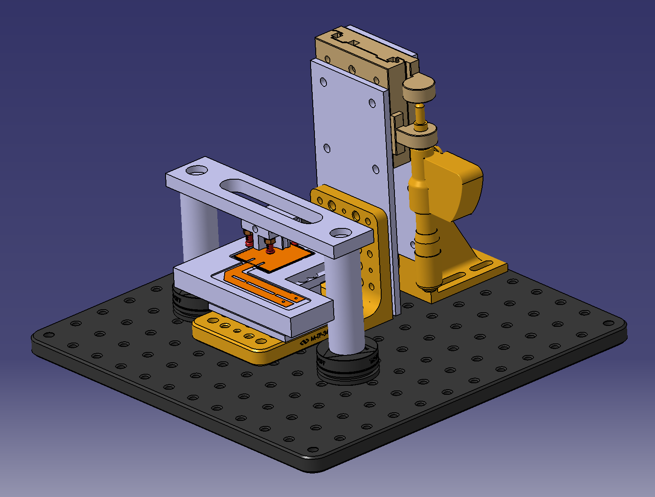
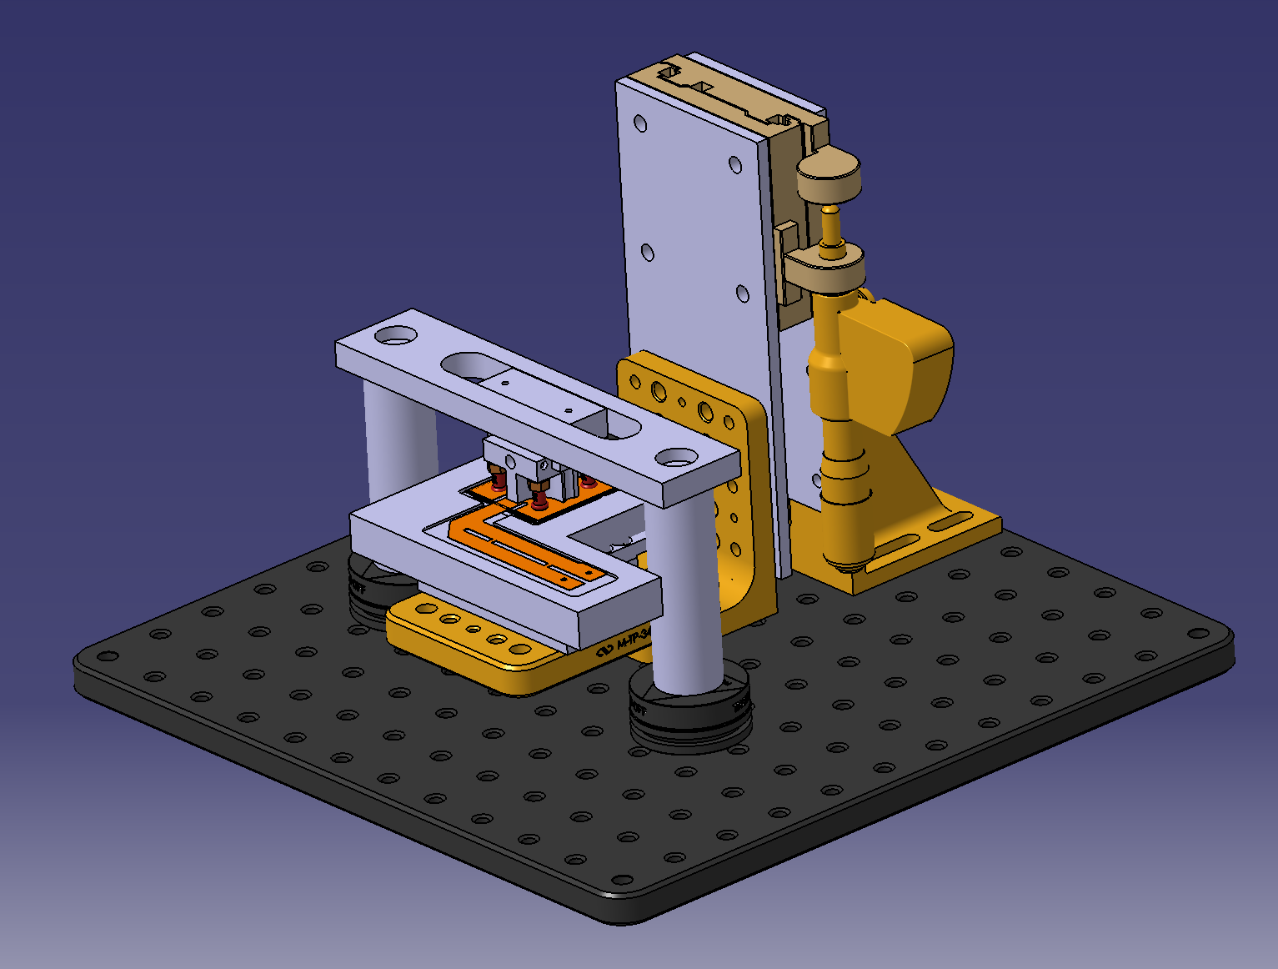
Procédure de loading
Vérification de l’extinction de l aspiration sur le bridge
Mise en place du bridge sur les supports isostatiques
Remonter le plateau jusqu’à la lecture de « 5 Grammes » sur le capteur de force
NB: Action QC→
Remesurer la position du module
Enregistrement du capteur de force
5 Grammes

Slide 8
Procédure de loading
Extinction aspiration basse (plateau)
Activation aspiration haute (bridge)
Descente du plateau au maximum de la course
Retrait du bridge portant le module
NB: Nous avons commis l’erreur de ne pas désactiver l’aspiration basse sur le premier heater → conséquence le heater s est déplacé pendant le loading

Slide 9
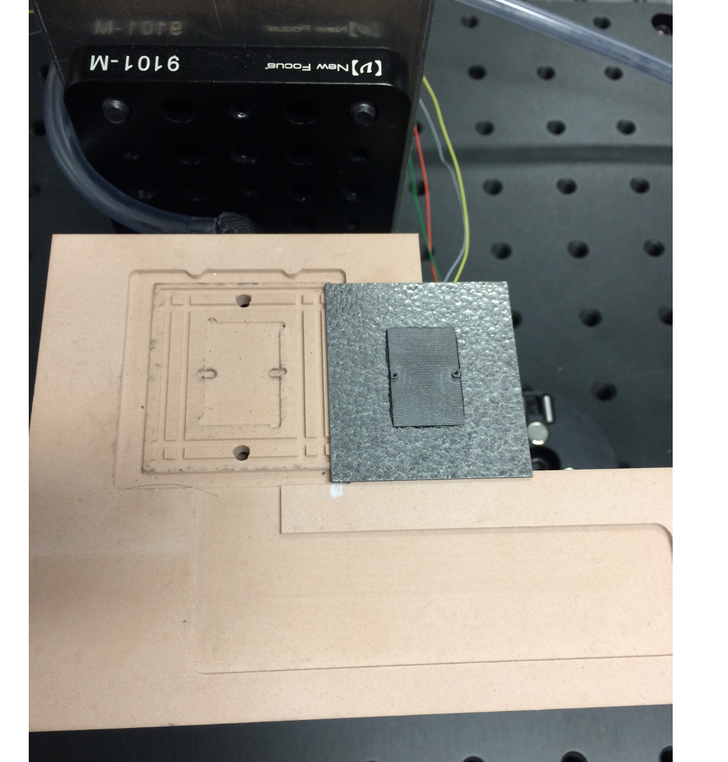
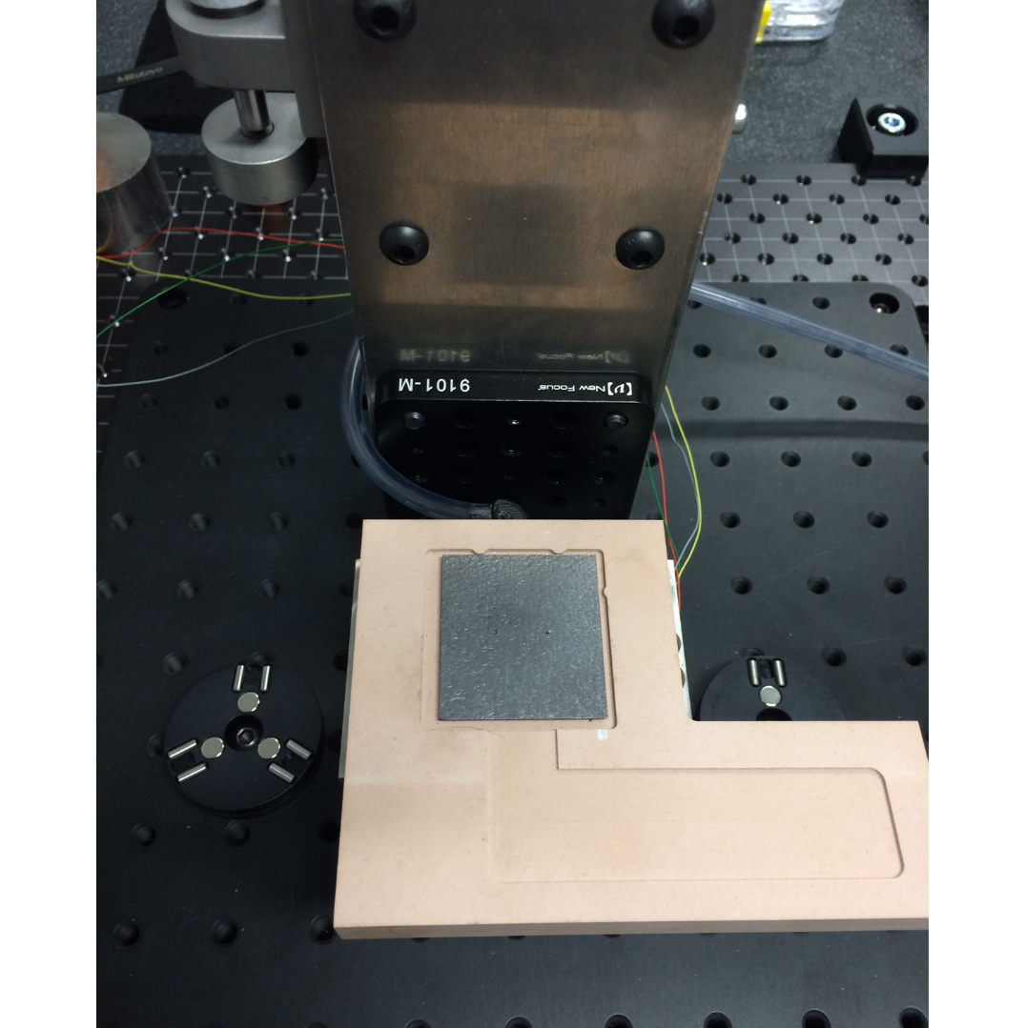
Procédure de loading
Mise en place de la cellule sur l outillage de loading
Activation de l’aspiration basse sur le plateau
Vérification de la position basse du plateau
Vérification de la position de la cellule (ne peut être fait que si la géométrie de la cellule a été préalablement contrôlée (bords de cellule relativement imprécis))
Mise en place du bridge portant le module
Remontée du plateau jusqu’à contacte (5 grammes)
Mettre a Zero le vernier verticale
Descendre le plateau de 100 microns
Effectuer de nouveau une Zero du vernier
Descendre le plateau en position basse
Retirer le bridge portant le module
NB: lors du montage des heaters, erreur effectuer a l’étape 22 ou nous avons oublié de redescendre le plateau → correction faite après positionnement du module sur la colle (pas terrible)
Action QC→
Enregistrement de la valeur du vernier au contact du module
Possibilité de faire une métrologie du plateau pour contrôler la hauteur
Alignement de la cellule en utilisant les plots de centrage

Slide 10
Procédure de loading
Mise en place de la cellule sur l’imprimante
Activation de l aspiration cellule sur l’imprimante
Préparation du mélange de colle
Démarrage du chronomètre de suivi du vieillissement de la colle
Remplissage d’une seringue
Positionnement de la seringue sur l’imprimante
Dépôt automatique de la colle
NB: Il est possible de mesurer la poids de la cellule avant et après dépôt de colle ou d’effectuer un scanning rapide des patterns de colle pour estimer le volume déposé.
Action QC→
Scanning de la cellule pour contrôler sa planéité
Enregistrement de la référence du lot de colle utilisé
Réaliser un pattern test de la colle sur une plaque de verre pour contrôler la polymérisation
Enregistrer l’heure de démarrage du dépôt de colle sur la cellule
Enregistrement de l’identifiant de la cellule (éventuellement prise d’une photo de la cellule pour l’identification)

Slide 11
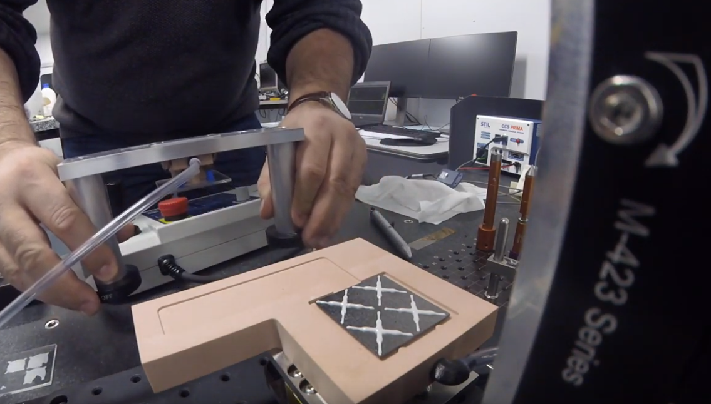
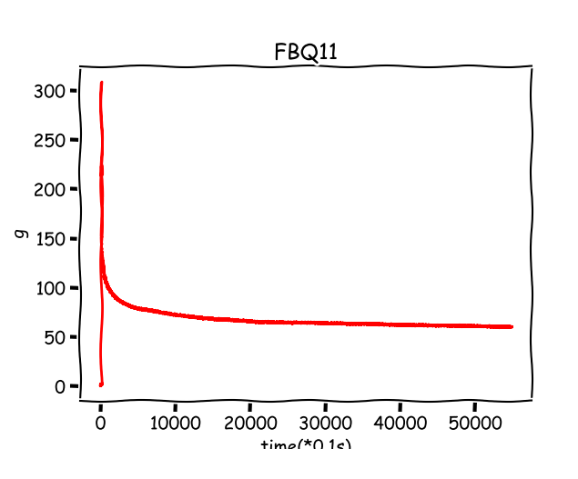
Procédure de loading
Vérifier que la plateau est en position basse
Positionner la cellule encollée sur le plateau
Mettre en place le bridge portant le module sur les supports isostatiques
Remonter le plateau jusqu’à la position zéro du vernier
Contrôle métrologique de la position du module
Attente 24 Heures avant désactivation de l’aspiration haute et basse
Descente du plateau
Retrait du bridge
Retrait du module
NB: Action QC→
Enregistrement de la courbe capteur de force
Enregistrement de la position du module
Enregistrement du label module et du label cellule
Eventuellement mesurer le poids de l’ensemble

Slide 12
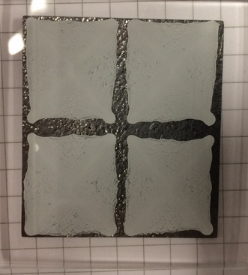
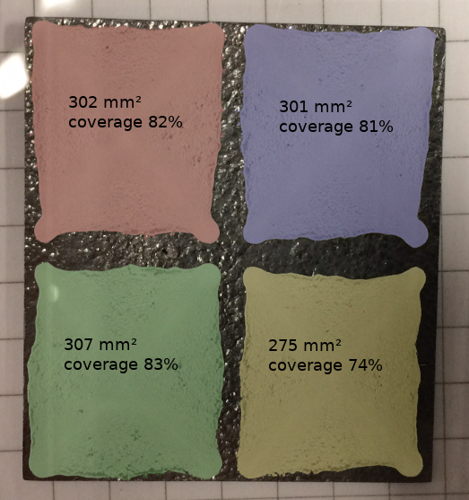
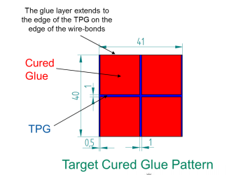
Premiers résultats
Nous avons optimisé le dépôt de colle pour cette opération
Il faut que nous procédions a des mesures systématique (un peu de statistiques) pour vérifier l’uniformité du dépôt et optimiser celui-ci en en fonction des résultats
Merci Elisabeth

Slide 13
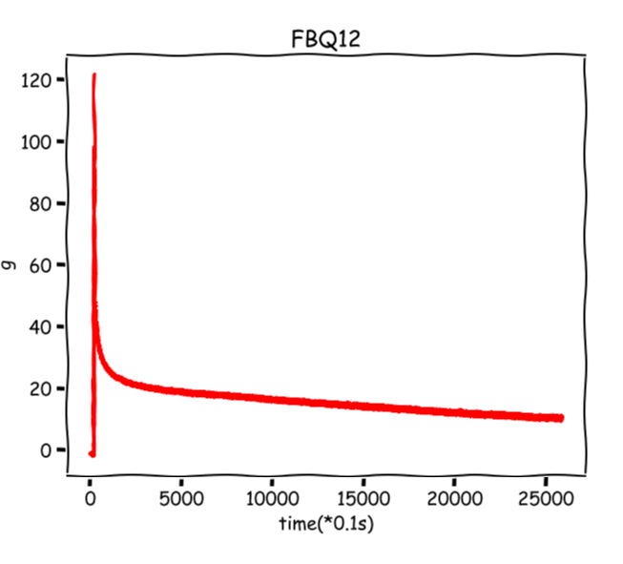
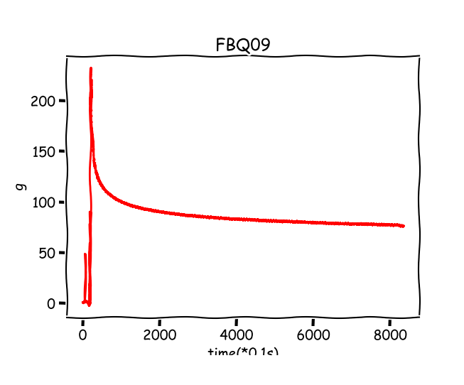
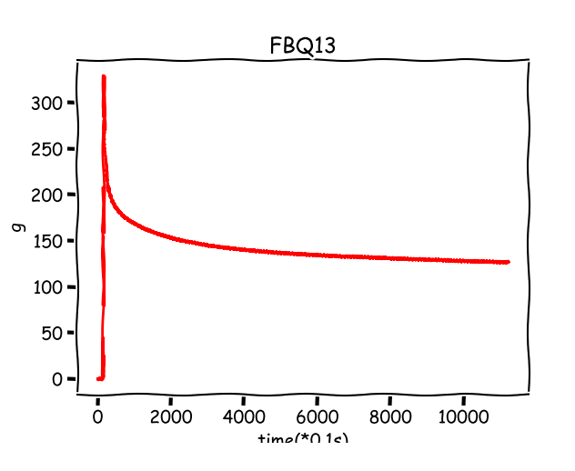
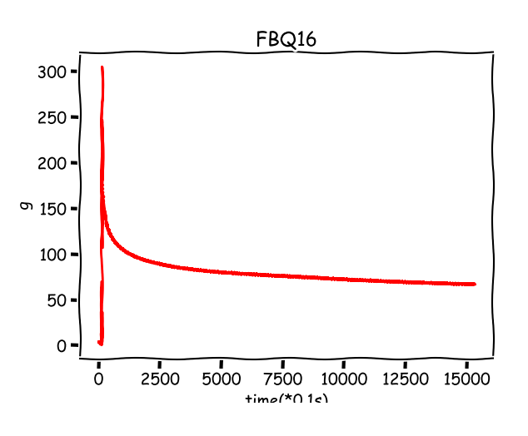
Premiers résultats
Nous réglons la quantité de colle en faisant varier la vitesse d’impression
Les résultats précédents ont été obtenus a 90% de la vitesse de l’imprimante → hors pour le premier heater j’ai oublié de régler cette vitesse et le dépôt de colle a été fait a 100% de la vitesse soit 10% de moins de colle

Slide 14
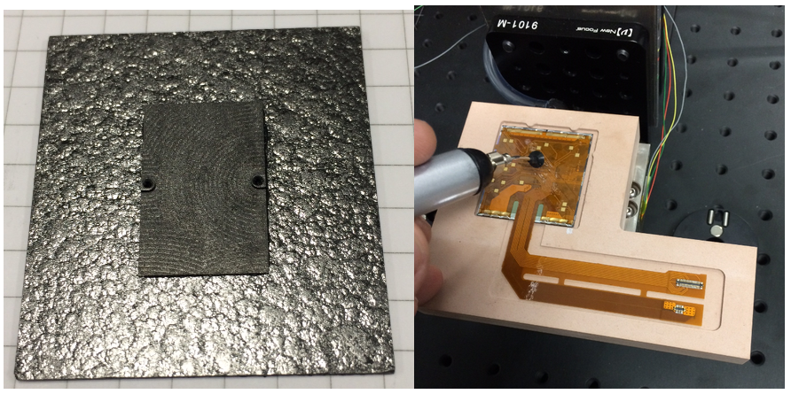
Premiers résultats
Nous n’avons pas pu mesurer la précision du loading (MMT indisponible), en revanche une erreur a été commise sur le premier heater (mauvais transfert des aspirations ) qui a provoqué un décalage de celui-ci → nous allons modifier le réseau de vide et de vannes pour éviter ce problème (une automatisation de l’ouverture et fermeture des vannes sera étudier en fonction des configurations)
Une photo des céllules a été systématiquement prise → moyen d’identifier la cellule si perte de l’identifiant

Slide 15
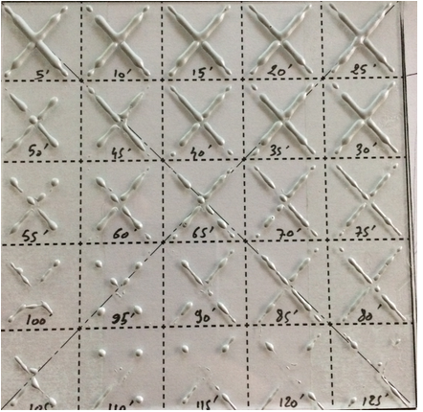
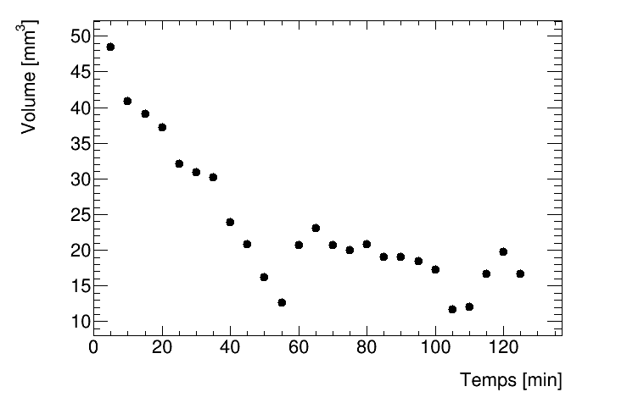
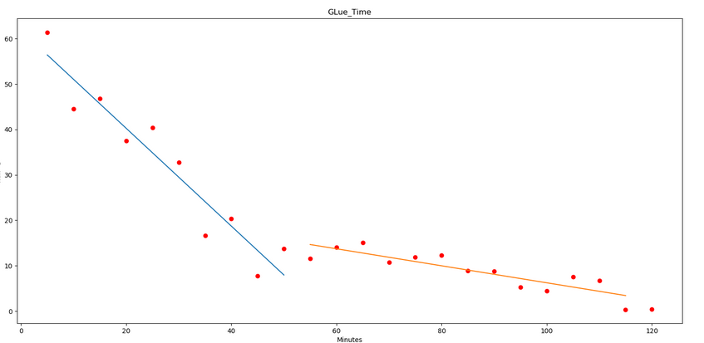
Pistes d’améliorations possibles de l’outillage et de la procédure
Nous étudions actuellement le comportement de la colle en fonction du temps.
Après mixage la colle commence a polymériser. A l œil nu les changements ne sont pas visibles, mais en procédant a un scan des croix nous observons une forte variation des volumes déposés → c’est la raison pour laquelle le contrôle du temps (heure de dépôts et durée des opérations) est nécessaire
Nous envisageons une procédure corrigeant automatiquement le vieillissement de la colle en diminuant progressivement la vitesse de l’imprimante (ce qui revient à augmenter les volumes de colle déposés) en fonction de l’heure de mixage

Slide 16
Pistes d’améliorations possibles de l’outillage et de la procédure
L utilisation d’un vernier motorisé peut permettre:
Une meilleurs précision sur la détermination des positions de dépôt→ précision épaisseur de la colle
Une sécurisation de la procédure en utilisant un programme qui fait descendre le plateau après chaque étape clefs pour éviter les oublis.
Cette motorisation pourrait permettre une mise en pression progressive de la colle pour diminuer les stress sur les bumps (Actuellement la force maximale appliquée sur les bumps est de 300 grammes, nous pourrions faire un dépôt a 100 ou 50 grammes si nécessaire
De la même façon un pilotage par électrovanne des aspirations peux ajouter de la sécurité aux opérations.

Slide 17
Pistes d’améliorations possibles de l’outillage et de la procédure
Pour l’instant le passage de la cellule entre l’outillage de loading et l’outillage de dépôt de colle se fait manuellement.
Nous pourrions imaginer un plateau commun entre le loading et le dépôt de colle, monté sur un système isostatique. Ceci permettrait:
De positionner et repositionner avec une très grande précision le plateau sur les deux outilles
De n’avoir qu’un outillage de loading, et de n’avoir a stocker que les plateaux pendant la phase de polymérisation
De minimiser les risques de mauvaise manipulation

Slide 18
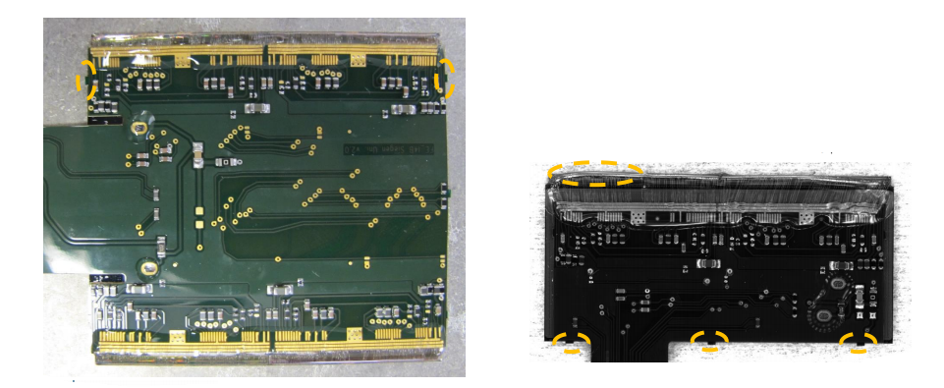
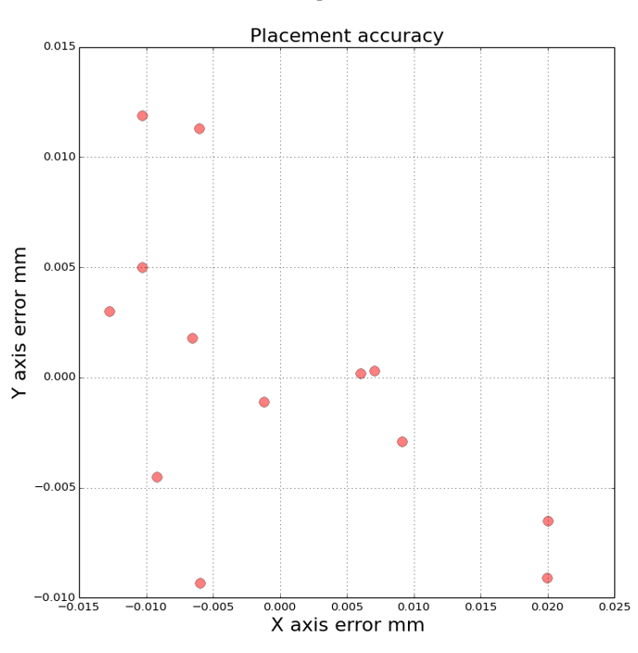
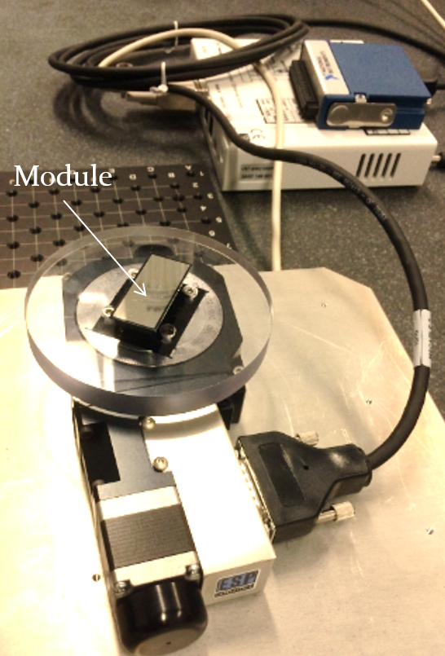
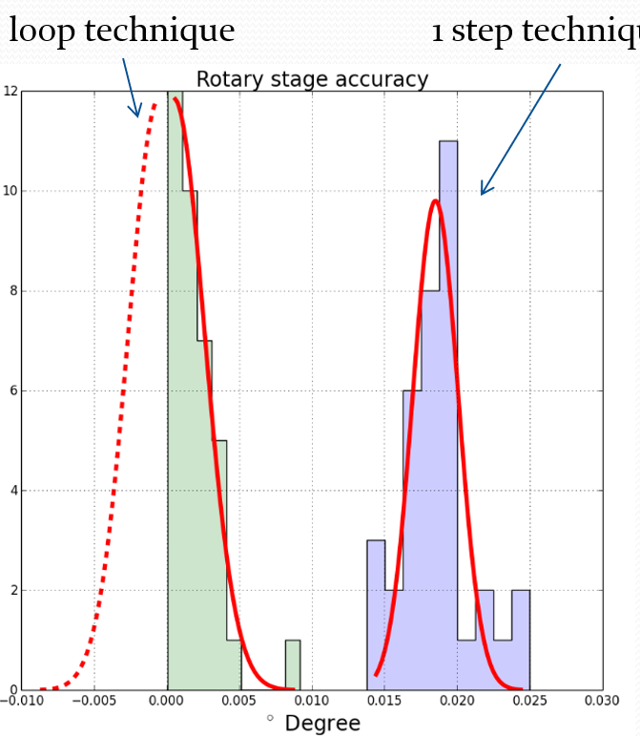
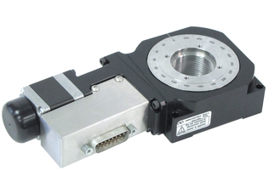
Pistes d’améliorations possibles de l’outillage et de la procédure
Il y a quelques années, nous avions développé au CPPM une procédure pour aligner automatiquement. Cette procédure consistait a mesurer la position d’un module placé a la main avec la MMT et de l’aligner automatiquement avec les tables motorisées. Ceci pourrait nous permettre de traiter des modules présentant des défauts d’enveloppe (excès de potting par exemple).
Un systeme muni d’une rotation et de 2 translations motorisées, pourrait nous permettre de positionner le module sans nécessiter de contact avec les bords de celui-ci.

Slide 19
Conclusion
Satisfait de l’outillage de loading
Beaucoup de travail reste à faire sur la répétabilité de dépôt de colle (→ optimisation du dépôt), et la précision de Loading
Un second outil de loading est en cours de réalisation au CPPM pour le LPSC, l’objectif est que le LPSC puisse développer sont expérience sur le loading, participe au mesures de répétabilité et nous aide a améliorer l’outil, les procédures et le QC que nous devrons faire
Attente des mesures thermiques effectuées par le CERN et des décisions qui seront prises (quelle colle? Dépôt masque ou seringue ? Type d’outillage?)
Mettre en œuvre les améliorations proposées

